Slide 1
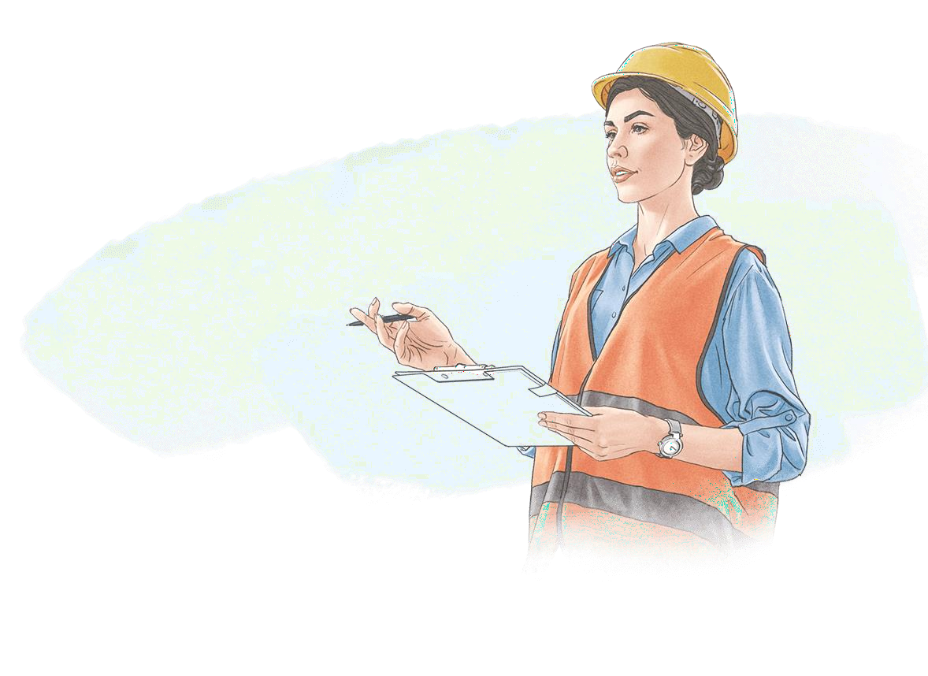
Климовский филиал ГБПОУ «Брянский аграрный техникум имени Героя России А.С. Зайцева»
«Революция в области охраны труда: роль искусственного интеллекта и цифровизации на рабочих местах»
К Международному дню охраны труда 28 апреля 2025 года

Slide 2
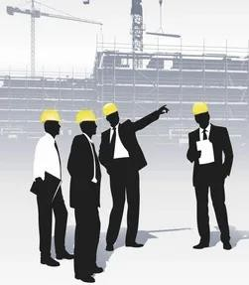
Международная организация труда (МОТ) объявила
28 апреля
Всемирным днем охраны труда
с целью привлечения внимания
мировой общественности к масштабам проблемы производственного травматизма и
профессиональной
заболеваемости на рабочих местах во всем мире.

Slide 3
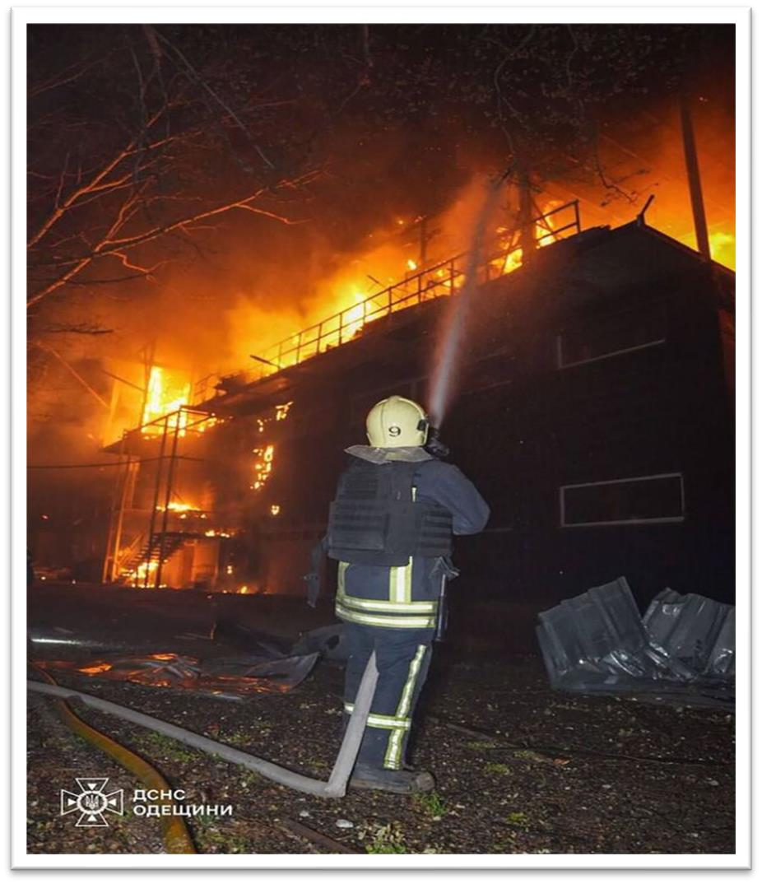
Первоначально этот день отмечался только трудящимися США и Канады и был связан с Днем памяти рабочих, погибших или получивших травмы на работе.

Slide 4
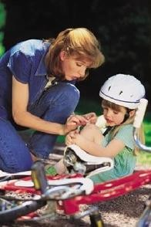
28 апреля – это не просто день памяти о жертвах прошлого. Он помогает привлечь внимание и к ныне живущим, к тем, чья жизнь и здоровье продолжают подвергаться риску, и таким образом способствует символическому
трансформированию чувств потери, горечи, скорби и печали в позитивные действия для ведения диалога и осуществления перемен.

Slide 5

Поэтому 28 апреля – это не только день скорби и печали, но и день действий, обращенных в будущее.
В России мероприятия, связанные со Всемирным днём охраны труда, проводятся с 2003 года.

Slide 6

Тема Всемирного дня охраны труда в 2025 году – «Революция в области охраны труда и техники безопасности: роль искусственного интеллекта и цифровизации на рабочем месте».
В рамках этой темы планируется
рассмотреть влияние новых технологий на безопасность и здоровье работников.

Slide 7

Вот некоторые из них:
искусственный интеллект и машинное обучение для прогнозирования рисков;
роботы и экзоскелеты для повышения эффективности и снижения нагрузки на работников;
беспилотники (БПЛА) для мониторинга опасных зон;
интернет вещей (IoT) для отслеживания условий труда в реальном времени;
- виртуальная и дополненная
реальность для обучения и
моделирования опасных ситуаций.

Slide 8

Искусственный интеллект и цифровизация кардинально меняют подходы к охране труда, повышая безопасность и эффективность работы.
Искусственный интеллект уже сейчас играет ключевую роль в обеспечении безопасности на рабочем месте, анализируя
данные и выявляя потенциальные риски.

Slide 9

Он может мониторить условия труда в режиме реального времени, предупреждать
сотрудников о возможных опасностях и даже предлагать оптимальные маршруты
эвакуации в случае чрезвычайной ситуации.

Slide 10

Благодаря машинному обучению, системы искусственного интеллекта могут адаптироваться к изменяющимся условиям и
становиться еще более
эффективными со временем.
Цифровизация рабочих процессов в охране труда повышает эффективность и безопасность, автоматизируя мониторинг и анализ данных.

Slide 11

Искусственный интеллект
повышает эффективность охраны труда через автоматизацию процессов и анализ данных.
Безопасность на рабочем месте — приоритет для эффективной цифровизации. Анализ данных играет ключевую роль в повышении эффективности охраны труда.

Slide 12
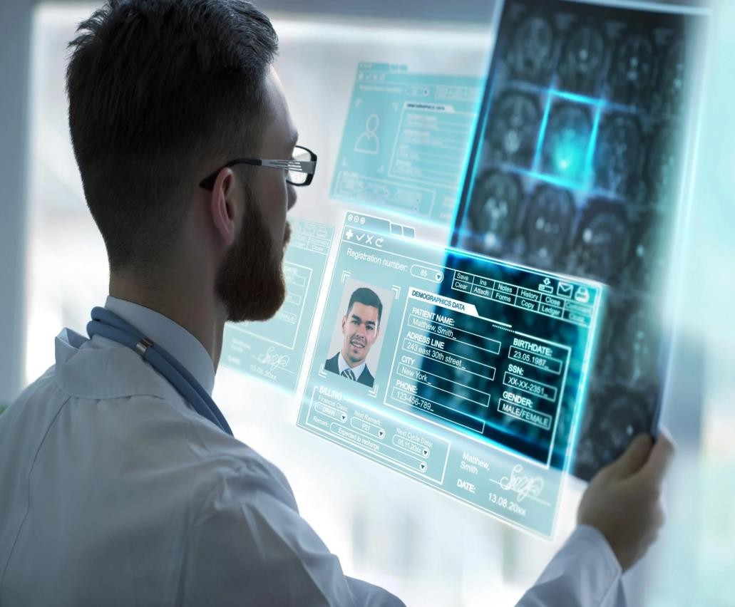
Внедрение искусственного интеллекта и цифровых технологий на рабочем месте имеет множество преимуществ. Это включает в себя улучшение безопасности, автоматизацию рутинных задач, повышение
эффективности и точности работы, а также возможность анализа больших объемов данных для принятия
обоснованных решений. Все эти
аспекты способствуют созданию более безопасной и продуктивной рабочей среды.

Slide 13
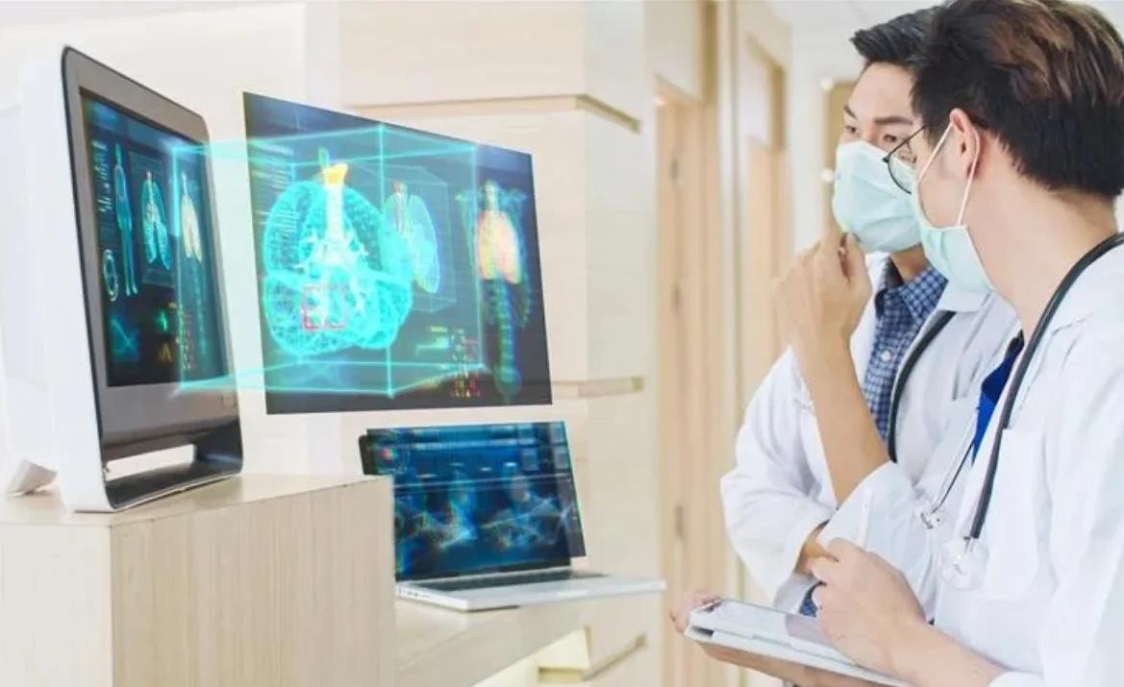
Внедрение искусственного интеллекта и цифровых технологий в охрану труда также открывает новые возможности для повышения безопасности и
эффективности работы.
Одним из успешных примеров является использование систем мониторинга состояния здоровья сотрудников, которые позволяют своевременно выявлять риски и предотвращать заболевания.

Slide 14

Также стоит отметить внедрение
виртуальных ассистентов и чат-ботов, которые помогают сотрудникам быстро находить информацию и обучаться новым процедурам. Эти технологии
уже доказали свою эффективность в снижении травматизма и улучшении условий труда.

Slide 15
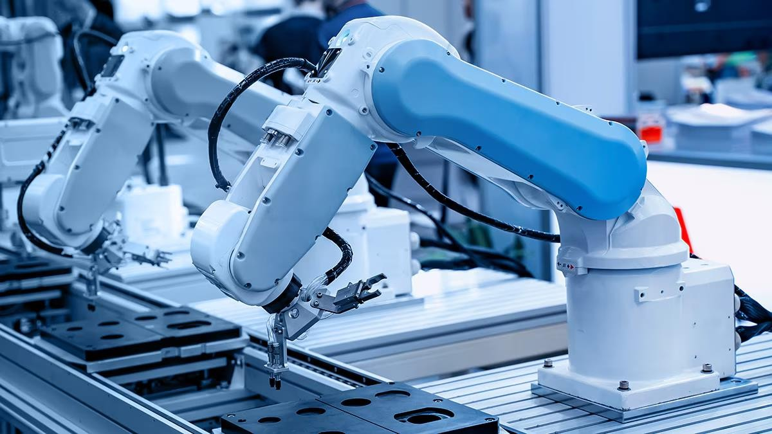
Внедрение роботов и автоматизированных систем на производстве может снизить физическую нагрузку на работников и уменьшить вероятность возникновения травм.

Slide 16
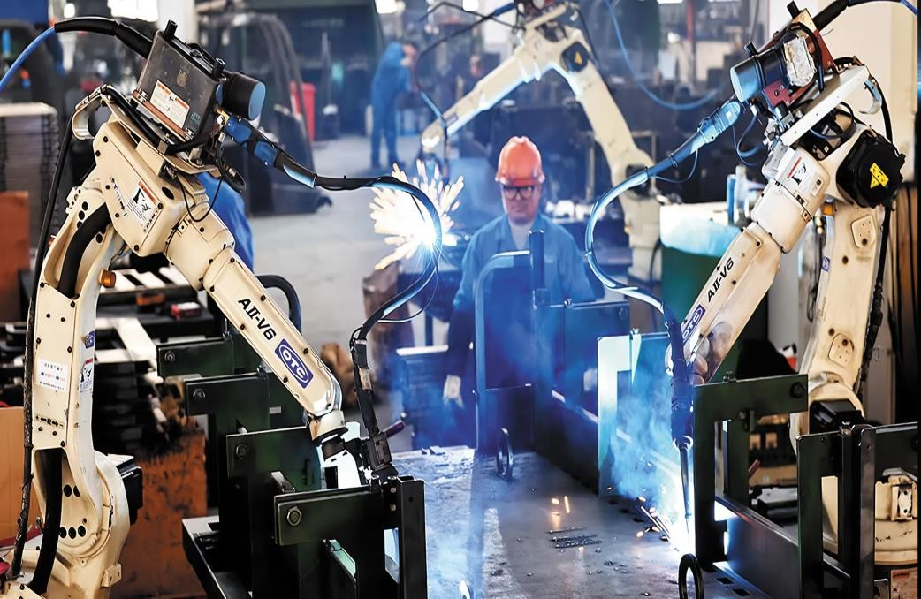
Роботы могут использоваться для выполнения опасных задач, например, поднимать тяжести, выполнять сварку и делать ремонт в труднодоступных местах. Есть роботы, которые помогают контролировать воздух рабочей среды в местах с повышенными рисками, таких как угольные или соляные шахты, места добычи нефти.

Slide 17
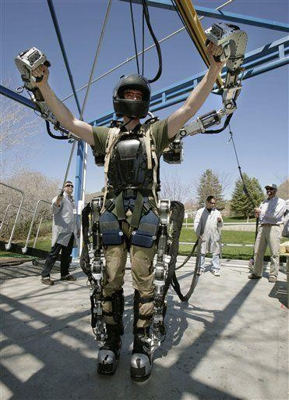
Экзоскелеты позволяют снизить травмы и перегрузки при подъёме тяжестей и длительном нахождении в неудобной позе, а также помогают предотвратить профессиональные заболевания, так как снижают скелетно-мышечную нагрузку.

Slide 18

Данная тема становится все актуальнее, и поэтому МОТ готовит материалы и
организует мероприятия ко Всемирному дню охраны труда 2025 года, о том, как эти инновации помогают создать безопасную и здоровую рабочую среду, а также что
уже делают правительства, работодатели, работники для адаптации и реагирования к этим новым вызовам и изменениям.

Slide 19
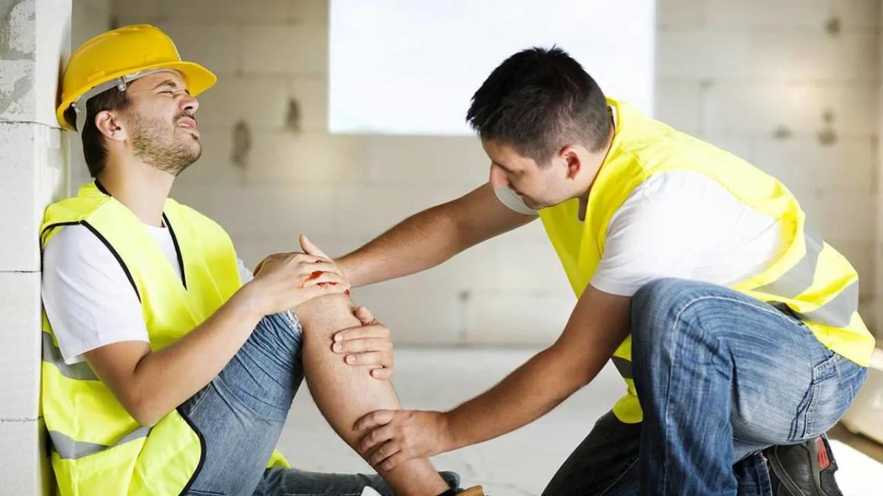
По оценкам МОТ, в мире ежегодно в результате несчастных случаев на работе гибнет 330 тыс. человек. Ещё 2,6 млн. смертей вызваны производственными заболеваниями, главным образом, сердечно-сосудистыми и респираторными, а также злокачественными новообразованиями.
Самыми опасными отраслями, по данным МОТ, являются сельское хозяйство,
строительство, лесное хозяйство, рыболовство и обрабатывающая промышленность: на них приходится 200 тыс. несчастных случаев со
смертельным исходом в год, или 63%.

Slide 20

Экономические потери от несчастных случаев на производстве и профессиональных заболеваний в глобальном масштабе составляют 4% мирового ВВП.
В последние годы стали больше уделять внимания внедрению новых форм и методов профилактической работы по предупреждению производственного
травматизма и профессиональных заболеваний.

Slide 21

Использование положительного международного опыта в вопросах охраны труда несет в себе большой потенциал. Существенный
положительный вклад в продвижение вопросов охраны труда внесет
применение на предприятиях принципов концепции «Нулевого травматизма»,
разработанной Международной
ассоциацией социального обеспечения (МАСО).

Slide 22

В основу концепции «Нулевого травматизма» положено признание того, что несчастные случаи на производстве и профессиональные заболевания не являются неизбежными: у них всегда есть причины.
Концепция универсальна и может быть реализована в любой организации независимо от численности работников и вида деятельности.

Slide 23
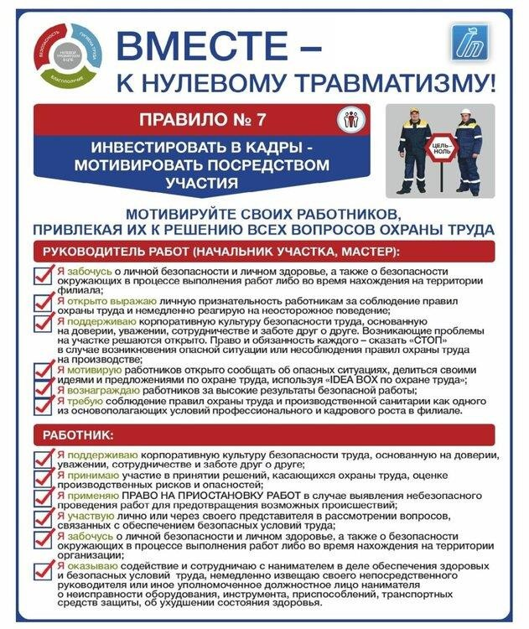
В основе концепции — осознанная
деятельность всех участников
производственного процесса, начиная от руководителя организации и заканчивая работниками, с целью предотвратить
любые несчастные случаи и профессиональные заболевания на
производстве, в организациях и учебных
заведениях.

Slide 24

Развитие эффективной культуры профилактики позволяет их устранить и предотвратить производственные аварии и ущерб, а также профессиональные заболевания, ведь здоровье – национальное богатство, а экономия на охране труда – «псевдоэкономия».

Slide 25
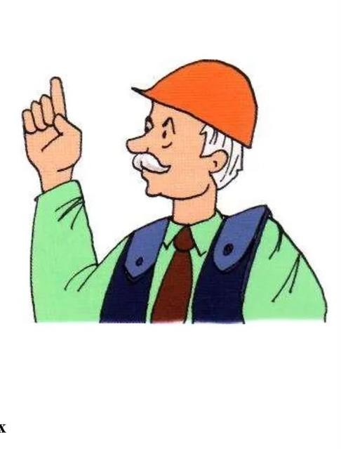
Безопасные условия труда экономически выгодны.
Даже в переменчивом мире, мы не можем идти НИ НА КАКИЕ
КОМПРОМИССЫ в вопросе соблюдения права работников на безопасные и здоровые условия труда. Особенно с учетом того, что безопасный труд – это важная составная часть охраны труда.

Slide 26

ПОМНИТЕ:
смертность на производстве не является фатально неотвратимой;
-несчастные случаи не происходят сами по себе;
болезнь не возникает из ничего;
у всех этих несчастий есть причины;
большинство смертей, несчастных случаев на производстве и профессиональных
заболеваний можно предотвратить.
Все имеют право на безопасные условия труда и все хотят и должны возвращаться с работы домой живыми и невредимыми.

